Slide 1
ZAKLADA MEĐUNARODNIH LIONS KLUBOVA - LCIF
DISTRIKT 126 HRVATSKA
Nada Arbanas IPDG
5.12.2014. godine

Slide 2
Kako se informirati
Otvori Google – LCIF
Otvaranje stranice Lions Clubs International Foundation – pogledaj što LCIF kaže o sebi:
Sve o nama
Naši programi
Naše sudjelovanje i način kako ćemo dati pomoć
Novosti
Lions centar

Slide 3
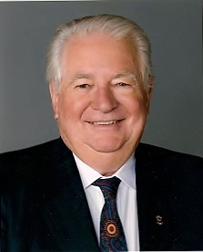
Barry Palmer LCIF President 2014./2015. godine

Slide 4
Pomoć milijunima ljudi Kako LCIF može?
Predanošću i radom Lionsa
Uplatama Lions klubova i pojedinaca u Fond – oko 80% prikupljenih sredstava
Ostali izvori –donatori poput Zaklade Melinde i Billa Gates-a
Od 1968. godine LCIF odobrio preko 680 milijuna dolara za projekte širom svijeta
Klubovi i Distrikt 126 Hrvatska redovito uplaćuju u LCIF

Slide 5
Kako Distrikt 126 može
Zajedničkom uplatom članova kluba
Pojedinom uplatom člana kluba
Uplatom distrikta
Nagrade za doniranje:
20$ brončana značka
50$ srebrna značka
100$ zlatna značka
1,000$ Melvin Jones Fellowship

Slide 6
Četiri glavna područja rada LCIF-a
Očuvanje vida – Sight 1st i Sight 2nd - pomoć za preko 30 milijuna ljudi
Potpora djeci i mladima – Lions Quest programom obuhvaćeno preko 12 milijuna djece
Pomoć pri katastrofama – LCIF kroz Emergency i MCAT Grant
Ostali oblici humanitarne pomoći - zdravlje, invalidi, borba protiv ospica, pomoć para olimpijcima .........

Slide 7
O projektima LCIF-a Mogućnosti
Nositelj Lions klub – donacija do 75,000 US$ - sudjelovanje kluba 50%
Nositelji zajedničkog međunarodnog projekta klubova iz dvije ili više zemalja – donacija 5,000 do 30,000 US$
Lions Quest – donacija LCIF-a za prijevod, obuku mentora, rad s djecom – donacija ovisno o broju subjekata
Očuvanje vida, prevencija, lijećenje sljepoće
Prirodne katastrofe – prva pomoć stradalima - donacija do 10,000 US$
Velika pomoć pri prirodnim katastrofama (MCAT grant) 50,000 US$ i više

Slide 8
Principi kako pristupiti LCIF-u
Uvijek nakon ideje o projektu, Lions klub daje prijedlog Distriktu 126– guverneru distrikta - Kabinetu
Pisanje projekta prema pravilima postupanja LCIF-a
Jasno izraženi cilj projekta
Utemeljeni razlog
Projekt obuhvaća veliki broj korisnika
Dobrobit za širu zajednicu
Skupine korisnika prvenstveno iz četiri kategorije LCIF-a: zdravlje - vid, mladi, katastrofe, humanitarna pomoć i najnovije - ekologija

Slide 9
Podnošenje zahtjeva, prijedloga projekta LCIF-u
LCIF Humanitarian Programs Department
300 W 22nd Street, Oak Brook, Illionis 60523-8842 USA
julie.boonprasarn@lionsclubs.org voditelj projekata za Distrikt 126 Croatia, 2014. godine
Komunikacija – najčešća E-mail, avionska pošta, telefon

Slide 10
Komunikacija
Projekt i komunikacija oko projekta na engleskome jeziku
Zajedničko uklanjanje nedoumica u kreiranju projekta s imenovanim voditeljem od strane LCIF-a „Just ask!”
Poštivanje zadanih rokova u stvaranju i provedbi projekta
SLIJEDI ZADANE UPUTE I OBRASCE

Slide 11
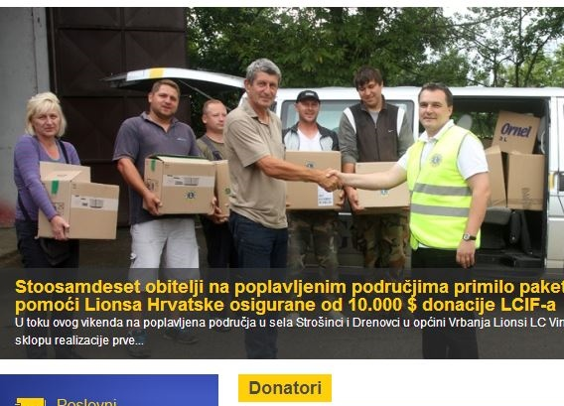
Projekti LCIF-a u Distriktu 126 Hrvatska
Posljednji projekti završeni ili pred završetkom
Bolnica na otvorenome Crikvenica
Taktilna staza „Osnovna škola Pećine” Rijeka
Emergency grant za poplavljene u Letovaniću i Posavini

Slide 12
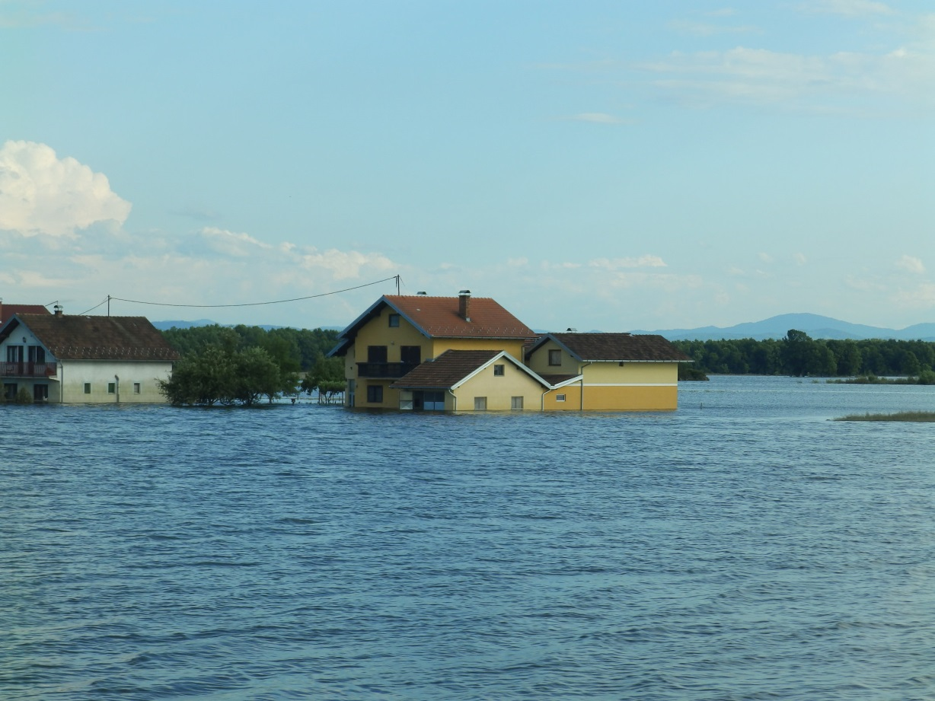
LCIF i D-126 u akciji
EMERGENCY GRANT – HITNA POMOĆ 2014. godine
Temeljem zahtjeva i prijedloga projekta, LCIF odobrio 15,000$ za hitnu pomoć ljudima stradalima u poplavama 2014. godine
Novac za pomoć u hrani, vodi, osnovnoj higijeni i ostalome stiže u roku od tjedan dana
Lions klub Popovača i Lions klub Vinkovci, svaki na svome području uspješno realizirali projekt
Konačno izvješće LCIF-u poslano u skladu s procedurom i na vrijeme
Projekti zatvoreni KONAČNIM IZVJEŠĆEM

Slide 13
Mayor Catastrophy Grant-50,000 US$ odobreno 2014. godine
Naslovnica
„Flooded area – State primary schools”
Opremimo osnovne škole zajedno s LCIF-om
Ciljana skupina: Osnovne škole na poplavljenome području županjske Posavine
Sadržaj projekta
1. Opremanje kabineta za informatiku, matematiku, kemiju fiziku, biologiju, povijest i zemljopis
2. Kupnja instrumenata za tamburaški orkestar
3. Kupnja osnovnih sredstava za nastavu tjelesnoga odgoja

Slide 14
Provedba velikog projekta Suradnja s lokalnom zajednicom
Odluka o potrebi pomoći ciljanoj skupini donesena na temelju dogovora s predstavnicima lokalne zajednice i stručnjacima
Nakon odobrenja donacije – osnivanje povjerenstva
Rad na projektu - ideja bez rada i znanja je ništa
Slanje prijedloga LCIF-u
Moguće – odbijanje ili prihvaćanje prijedloga
Konačno prihvaćanje projekta i slanje sredstava na račun Distrikta
Realizacija projekta i konačno izvješće

Slide 15
DIO ZA CJELINU
Lionsi Distrikta 126 Hrvatska su dio cjeline Lionsa svijeta i time zajedničke zaklade LCIF-a
Lionsi Distrikta 126 imaju znanje i vještine, vide potrebe i posjeduju alate za podnošenje prijedloga projekata Distriktu i LCIF-u
Stvarnost, ideja, predani rad, suradnja, komunikacija
Rezultat je naša snaga u stvaranju sretnijeg
svijeta
Budimo veliki dio za cjelinu

